Slide 1
Nature 사이트 특징
Nature Portfolio는 가장 중요한 발견인 지식을 발전시키고 오늘날 사회가 직면하고 있는 가장 큰 문제를 해결하는 연구 결과를 발표함으로써 연구 커뮤니티에 봉사하기 위해 여기에 있습니다. 저희 저널은 1차 연구뿐만 아니라 리뷰, 비평, 뉴스 및 분석도 게재합니다.
과학과 관련된 논문뿐만이아니라 최신 뉴스, 리뷰, 분석 등 다양한 자료를 얻을 수 있음
동영상 자료 또한 많으니 발표자료로 활용하기도 좋음 회원가입 없이도 자료를 이용가능함

Slide 2
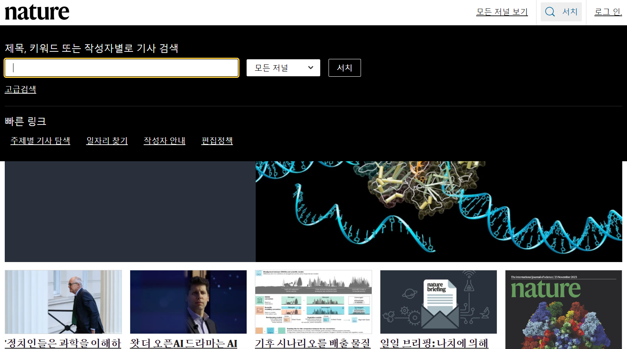
검색창에 원하는 키워드 검색
사이트 번역기능을 이용하면 더 편리하게 이용 가능

Slide 3
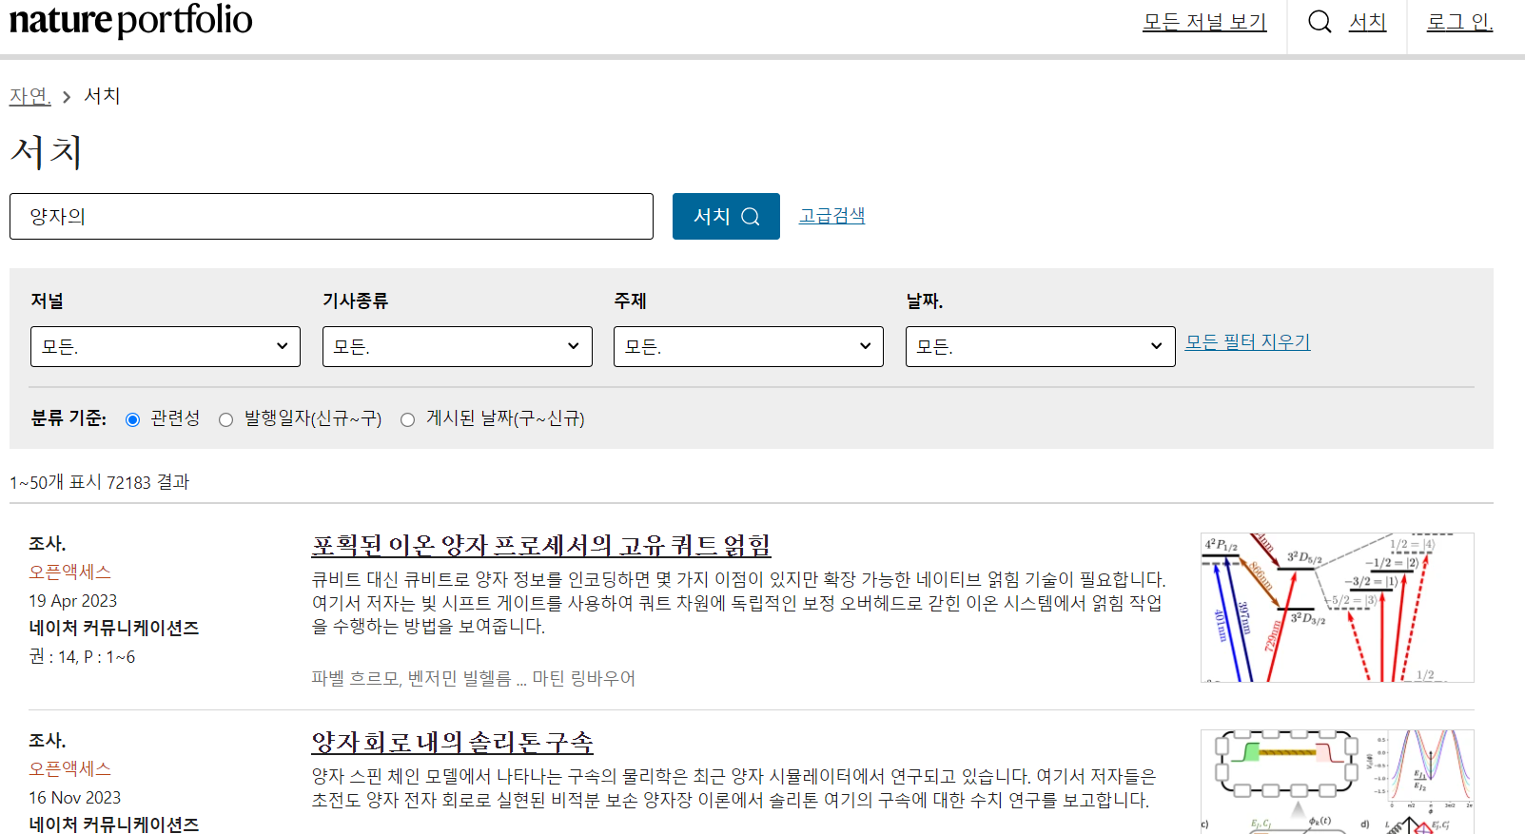
원하는 논문 클릭

Slide 4
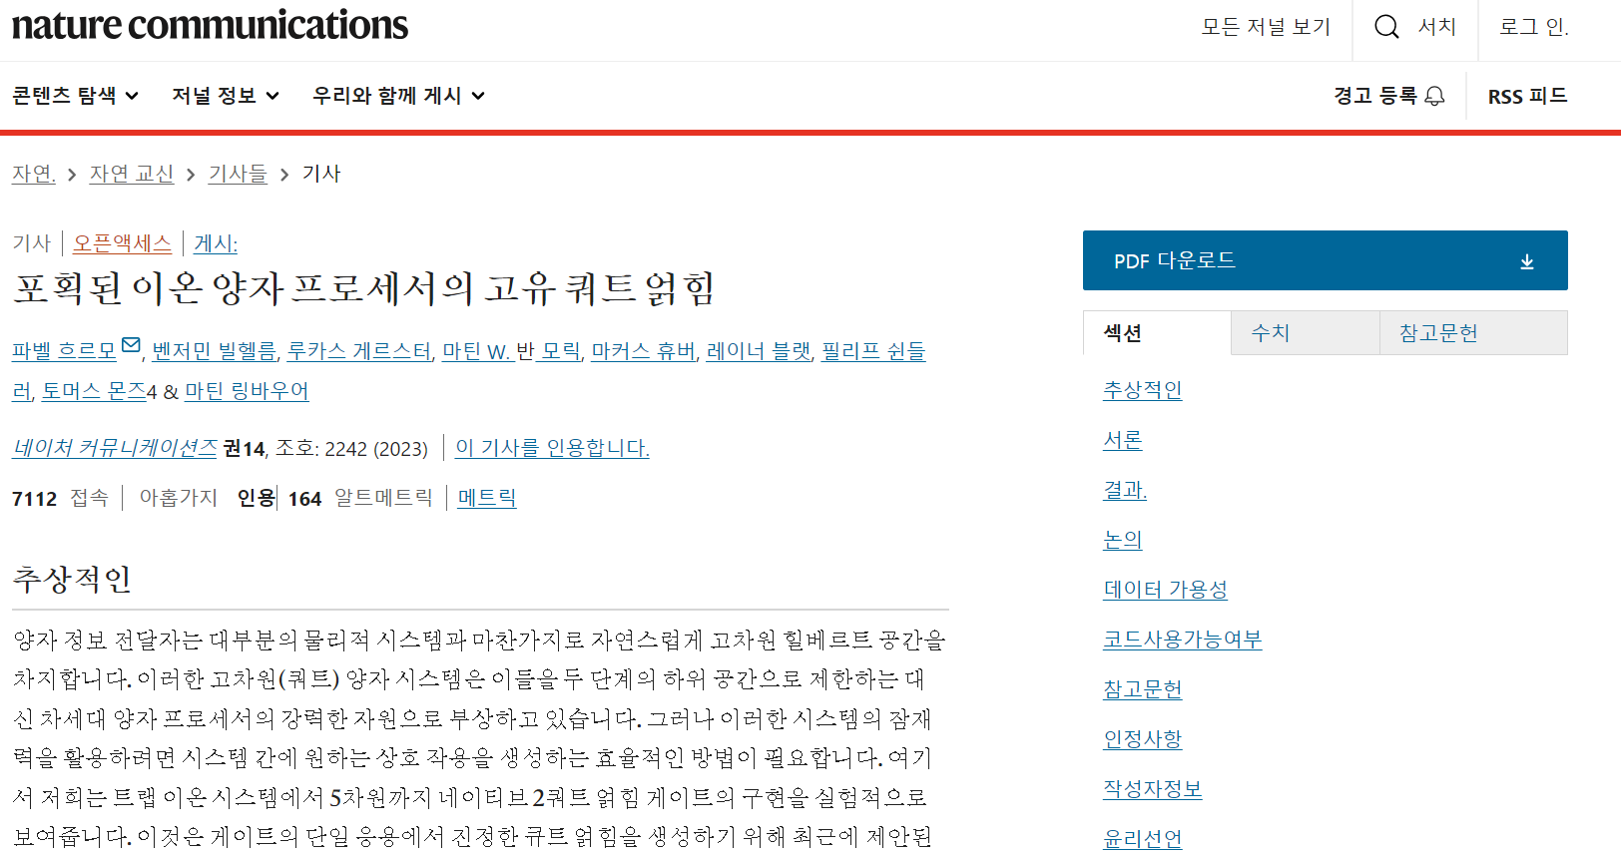
클릭

Slide 5
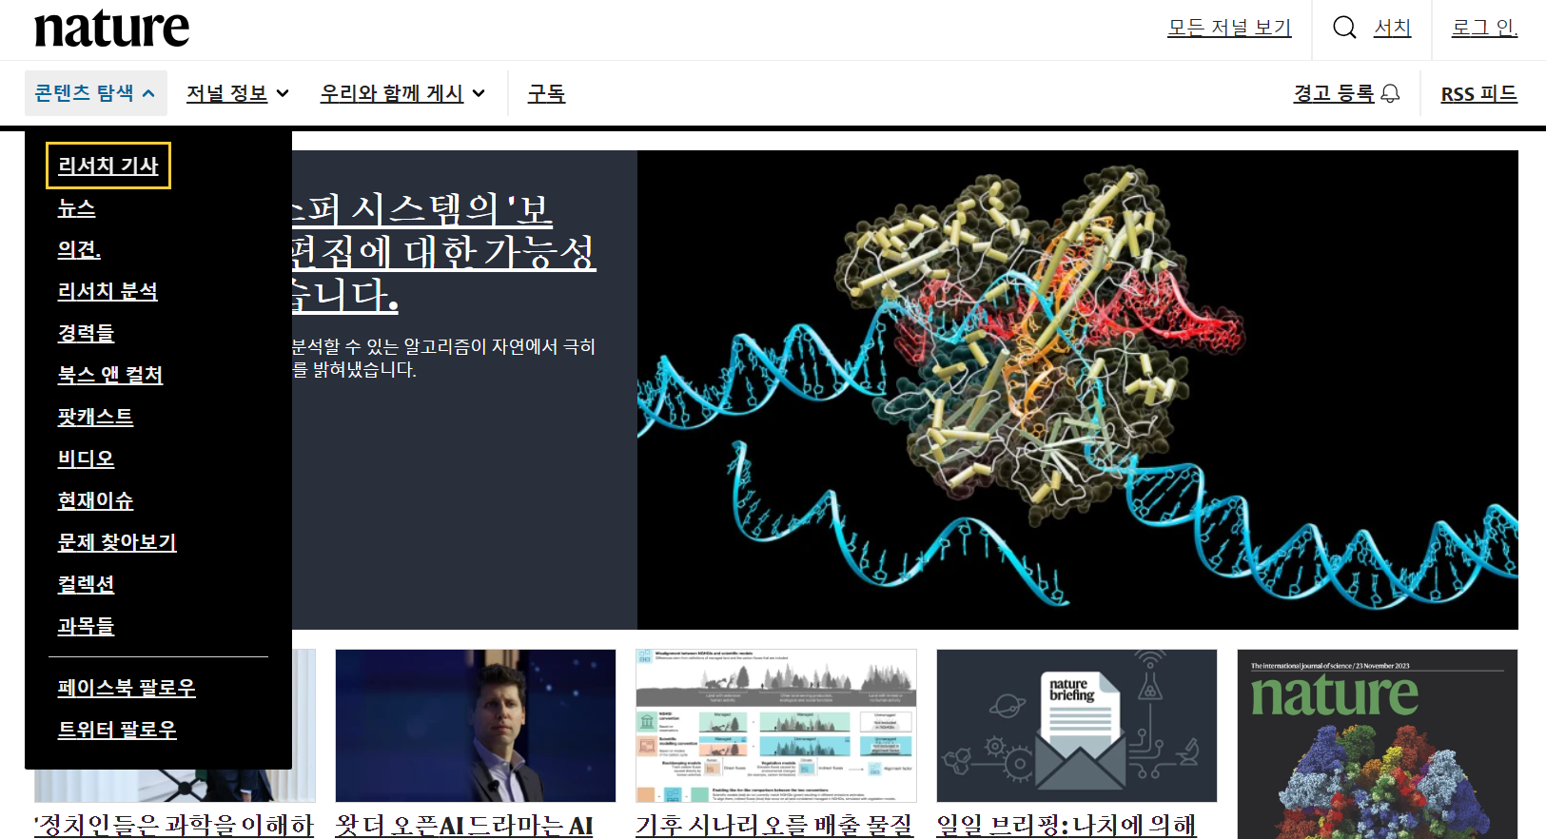
논문 외에도 다른 자료들을 이용 가능

